Slide 2
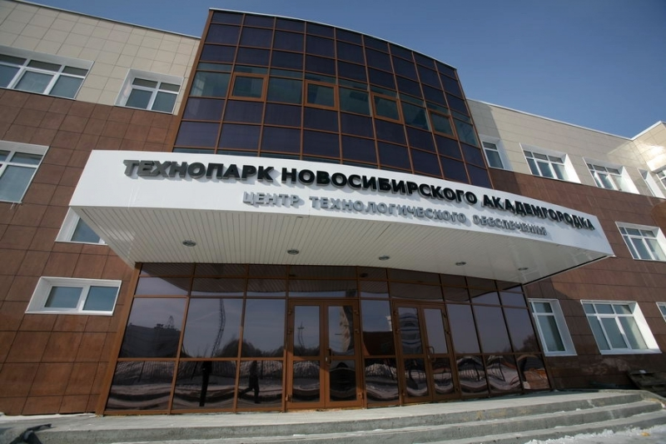

О компании:
Компания Genetic-test была создана в 2011 году
• В сентябре 2012 года на Международном Инновационном форуме «Интерра 2012» широкой аудитории была представлен продукт Genetic-test
• Уже в марте 2013 года компания получила статус резидента технопарка новосибирского Академгородка, а в мае 2013 компания получила золотую медаль всероссийского выставочного центра в категории«Лучший инновационный проект»

Slide 3
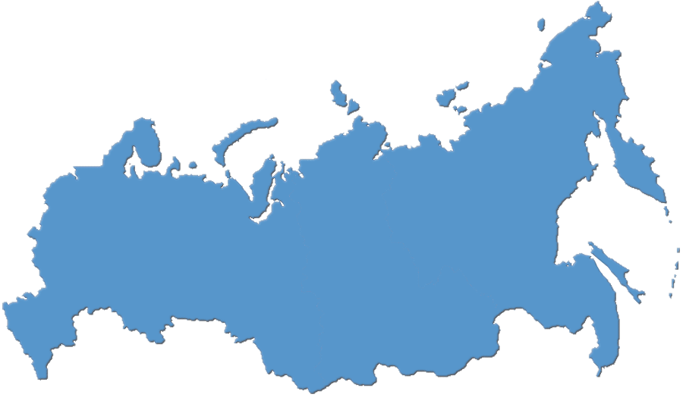
Компания Genetic-test проделала большую работу по сбору, анализу, верификации и систематизации разрозненных исследований и разработок в области дерматоглифики (раздела генетики и антропологии)
Более 50 городов России и СНГ

Slide 4
Чего хотят родители?
Чего хотят родители
Каждый из нас стремиться обеспечить своему ребенку безоблачное будущее, уберечь его от сложностей в учебе, неправильного выбора профессии и разочарований на спортивном поприще. При этом мы понимаем, что нужно всегда помнить о том, чего он хочет сам, что его интересует и какие качества он унаследовал от родителей.
Для успешного решения этих задач необходимо ориентироваться на природные способности своего чада, его черты характера, уровень физического развития, тип нервной системы и отношение к окружающему миру и его генам.
Но как же учесть все факторы?

Slide 5

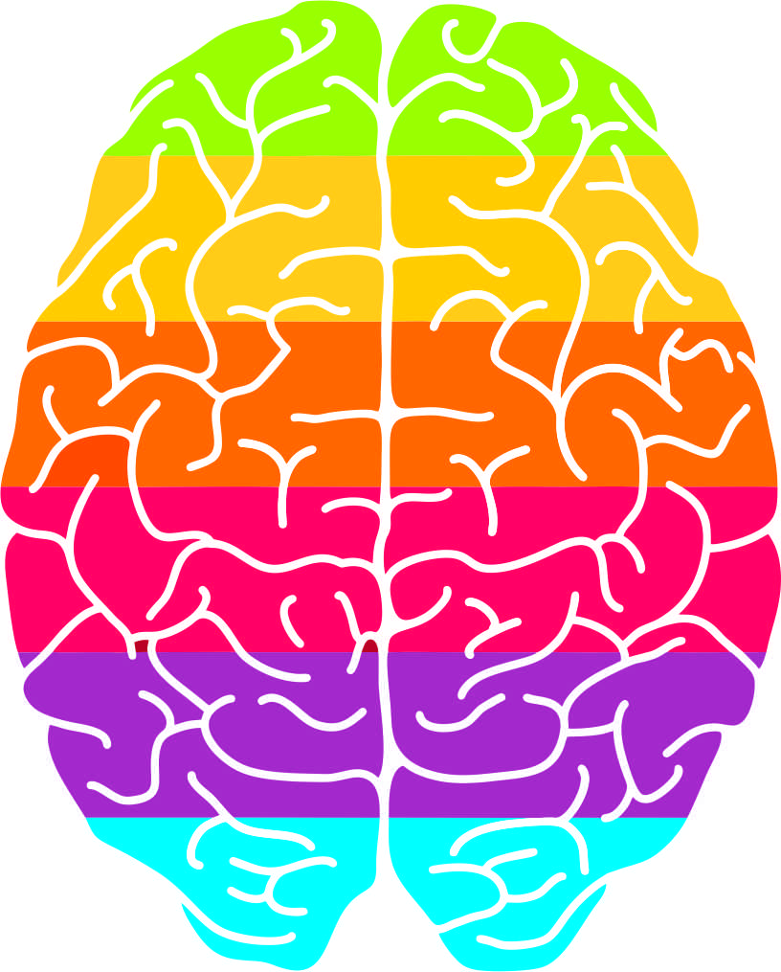
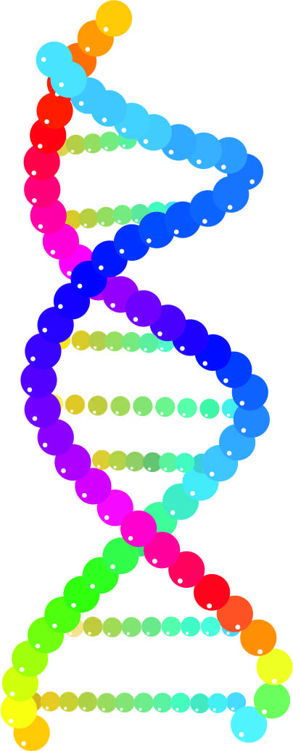
Три продукта, которые помогут Вам узнать многое о себе и своих близких
Genetic- test
Proff –test
MyGenetics

Slide 6
Genetic - test
Genetic – test это методика построена на принципах науки – дерматоглифики.
Широко известный факт, что тип узоров отпечатков пальцев формируются на 13 неделе беременности в утробе матери вместе с нервной системой и остаются неизменными на протяжении всей жизни. Именно эти узоры отражают психологический портрет человека и данные об особенностях его организма.
Каждый желающий после прохождения дерматоглифического анализа отпечатков пальцев получает информацию о своих врожденных способностях в индивидуальном отчете с достоверностью 85-95%.

Slide 7

Результаты Genetic - test
ОСОБЕННОСТИ ОРГАНИЗМА И ПСИХИКИ
КЛЮЧЕВЫЕ ХАРАКТЕРИСТИКИ ЛИЧНОСТИ
ПЕРЕСПЕКТИВЫ НАПРАВЛЕНИЯ РАЗВИТИЯ В УЧЕБЕ, КАРЬЕРА, СПОРТЕ

Slide 8
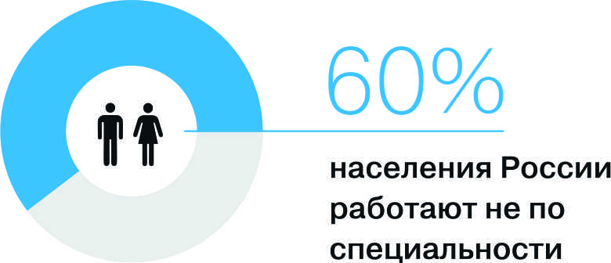
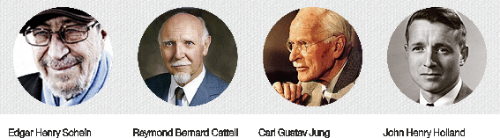
Proff –test
Proff – test это уникальная технология психологического тестирования личности, позволяющая получить персонализированные результаты в формате видео.
В основе тестирования лежат проверенные временем научные методики, разработанные учеными с мировым именем.
Вы получаете не только текстовые интерпретации ваших результатов, но и доступ к видео рекомендациям сразу от нескольких практикующих психологов. Которые дадут свои профессиональные рекомендации.
Вы получаете психологическую консультацию в комфортной для вас обстановке, не выходя из дома не тратя лишнее время и деньги.

Slide 9
Результаты Proff – test
ОПРЕДЕЛЕНИЕ ТИПА ЛИЧНОСТИ
ВЫЯВЛЕНИЕ ОСНОВНЫХ ЧЕРТ ХАРАКТЕРА
ОПРЕДЕЛЕНИЕ СТЕПЕНИ ТРЕВОЖНОСТИ
ПОВЕДЕНЧЕСКАЯ МОДЕЛЬ ВЗАИМОДЕИЙСТВИЯ С ОКРУЖАЮЩИМИ
ВЫЯВЛЕНИЕ ПРОФЕССИОНАЛЬНОГО ТИПА ЛИЧНОСТИ
ЦЕННОСТНЫЕ ОРИЕНТИРЫ В ПРОФИССИОНАЛЬНОЙ СРЕДЕ
ВЫЯВЛЕНИЕ ГОТОВНОСТИ К РИСКУ, МОТИВАЦИЯ К УСПЕХУ И ИЗБЕГАНИЮ НЕУДАЧ

Slide 10

MyGenetics
Генетика (происхождение) - молодая но стремительно развивающаяся наука о закономерностях наследственности и изменчивости организмов.
Гены на 70% определяют то, кем является любой человек. При этом 99,9% наших ДНК совпадают и лишь 0,1% отвечают за все различия которые и делают каждого из нас уникальным – цвет волос, глаз, предрасположенность к заболеваниям, физический потенциал, фенотипические признаки. Зная эту информацию о себе, можно изменить свой образ жизни таким образом, чтобы находится в гармонии с собственным организмом.
Большинство людей ходят к врачам, в спортзалы, сидят на диетах и стараются питаться правильно. Можно делать это гораздо эффективнее, владея информацией об особенностях и истинных потребностях организма, заложенных самой природой

Slide 11
Результаты MyGenetics
MyGenetics (ДНК анализ) проводит исследования в специализированной лаборатории Института Химической Биологии и Фундаментальной Медицины СО РАН
Оптимальный тип диеты
Особенности пищевого поведения
Реакция на различные продукты и факторы среды
Пищевые потребности
Спорт и физические нагрузки
Плюс Клиент компании получает консультации профессионального диетолога на основании отчета.

